Slide 1
ROCKET DIGITAL TWIN
Cyfrowy bliźniak rakiety wynoszącej satelitę na niską orbitę (LEO)
Zmień parametr → przelicz → zobacz wpływ na misję
Zespół SpatiumCavum · Mateusz Bała
github.com/MateuszBala/Spaceshield_Hack_2026_PTR_DLD_Digital_Twin_Mission
Hackaton · Space Shield 2026

Slide 2
Problem: projektowanie rakiety to gra kompromisów
Każda decyzja projektowa — masa stopnia, ciąg silnika, liczba stopni —
zmienia szansę powodzenia misji. Pytanie inżyniera brzmi zawsze:
„Co się stanie, jeśli zmienię ten stopień?”
Tradycyjnie: budujesz, testujesz, tracisz czas i pieniądze na każdą iterację.
Moja odpowiedź: symuluj misję cyfrowo, zmieniaj parametry na żywo, widz skutek natychmiast.
Rocket Digital Twin
2 / 10

Slide 3
Sedno: pętla Digital Twina
To, co odróżnia projekt od zwykłego kalkulatora
PARAMETRY
SYMULACJA
WERDYKT + TOR
masa, ciąg, Isp,
liczba stopni
pełna fizyka misji:
3 fazy, separacje
orbita TAK / NIE
+ trajektoria
↺ eksperymentuj dowolnie — bez budowania prawdziwej rakiety
Rocket Digital Twin
3 / 10

Slide 4
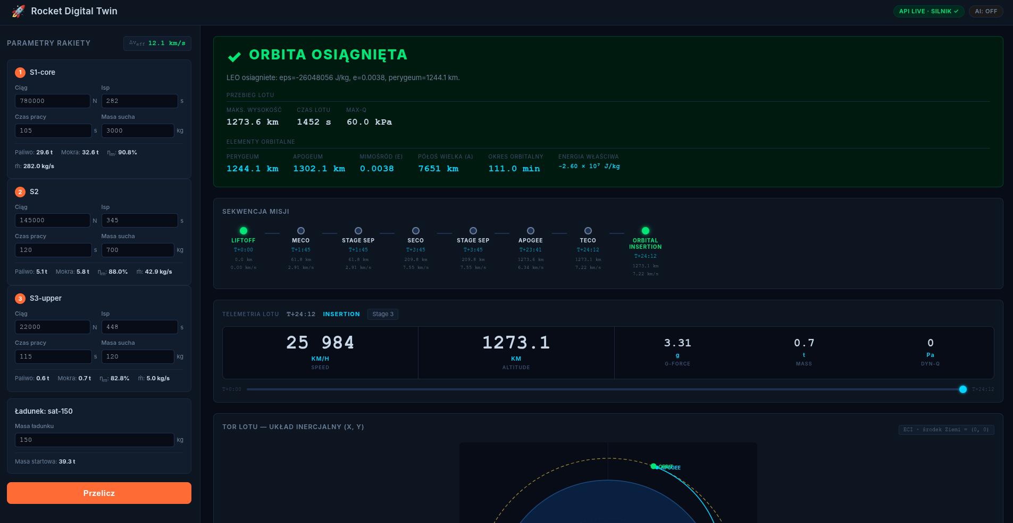
Złoty scenariusz: rakieta osiąga orbitę
Rocket Digital Twin
4 / 10

Slide 5
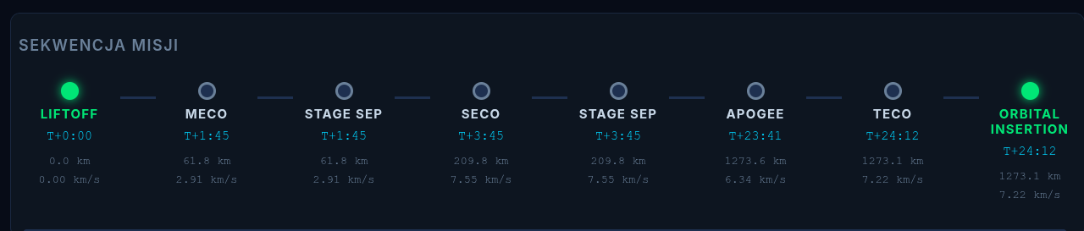
Sekwencja misji — pełen profil lotu
Symulujemy całą misję ze zdarzeniami, nie tylko punkt końcowy — zgodnie z wymaganą sekwencją separacji
LIFTOFF → MAX-Q → MECO → STAGE SEP → SECO → APOGEE → ORBITAL INSERTION
Każde zdarzenie wykrywane jako zero funkcji zdarzeń w solverze — położenie nie zależy od kroku całkowania
Rocket Digital Twin
5 / 10

Slide 6
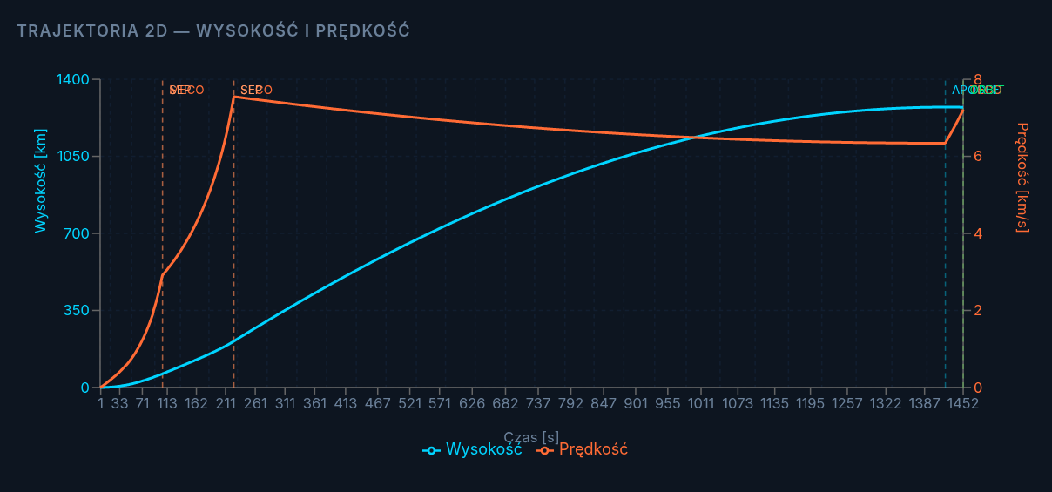
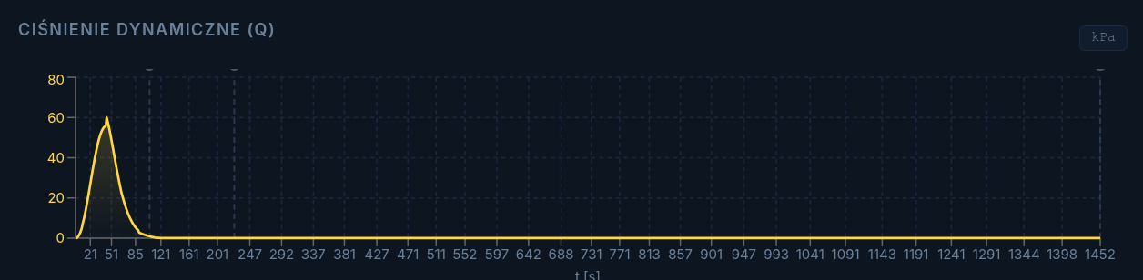
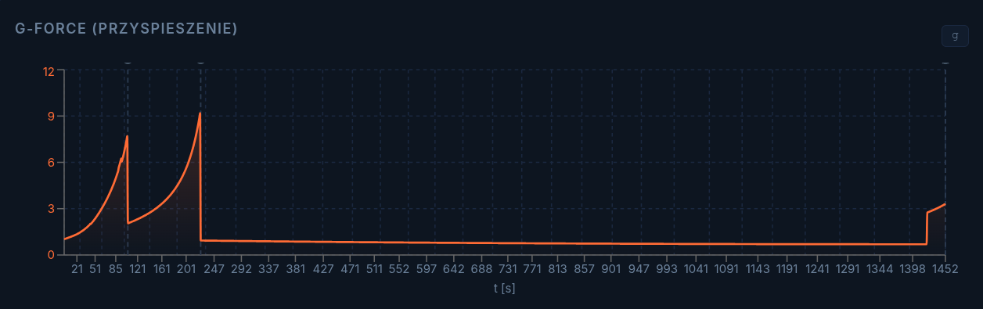
Telemetria lotu — pełne dane z symulacji
Piki g-force zgrane ze separacjami stopni — dowód spójności telemetrii i sekwencji zdarzeń
Rocket Digital Twin
6 / 10

Slide 7
Co pod spodem: prawdziwa mechanika orbitalna
Werdykt z elementów keplerowskich
Orbita liczona z energii (ε), mimośrodu (e) i perygeum — NIE z chwilowej wysokości. Osiągnięcie 400 km nie znaczy orbity.
Trzy fazy lotu
Wznoszenie z oporem ρ(h) → wstawienie → orbita. Każda faza to inny reżim numeryczny.
Gravity turn + manewr Hohmanna
Coast balistyczny do apogeum + circularyzacja na górnym stopniu — jak w prawdziwych misjach.
Oparte na źródłach
MIT 16.346 Astrodynamics (wektor mimośrodu, całka energii) · Space Mission Analysis and Design (stałe, progi orbitalne).
Rocket Digital Twin
7 / 10

Slide 8
Architektura — rozdzielone warstwy, wspólny kontrakt
HTTP / JSON
import
FRONTEND
API
SILNIK
React + Vite
wizualizacja, interfejs
FastAPI
cienka warstwa HTTP
NumPy/SciPy
czysta fizyka
KONTRAKT DANYCH (schematy Pydantic — jedno źródło prawdy o kształcie danych)
Każda warstwa — jedna odpowiedzialność i wyraźna granica. Pozwoliło to budować wszystkie trzy RÓWNOLEGLE od pierwszego dnia.
Rocket Digital Twin
8 / 10

Slide 9
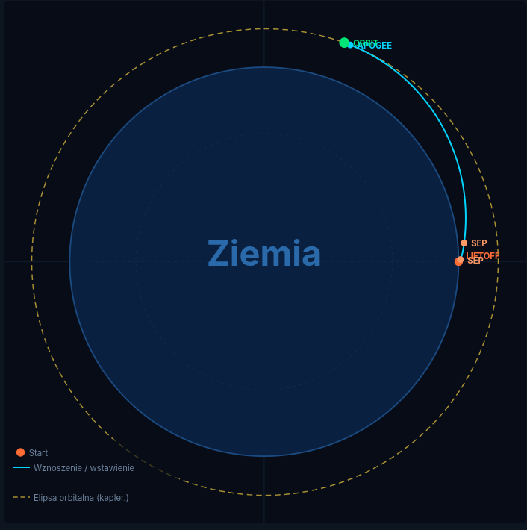
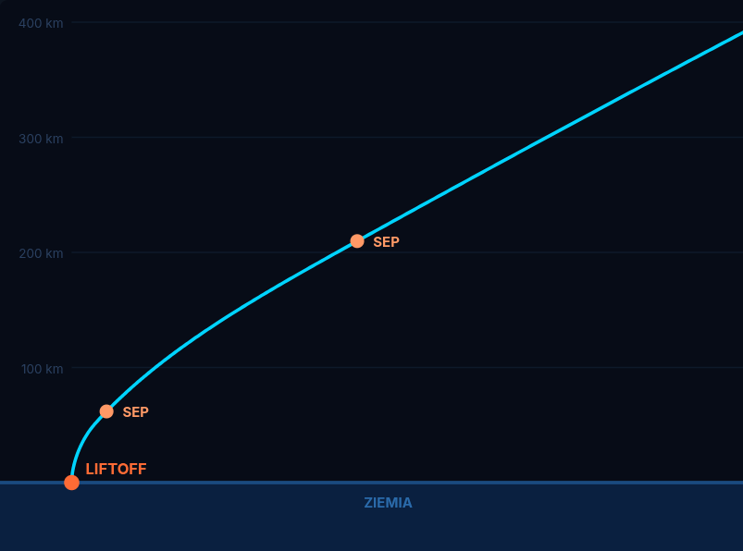
Osiągnięta orbita
Tor lotu z telemetrii + pełna orbita z elementów keplerowskich — satelita krąży na stabilnej orbicie.
Rocket Digital Twin
9 / 10

Slide 10
Co osiągnąłem
✓
Działający cyfrowy bliźniak na PRAWDZIWEJ fizyce — pętla zmiana→symulacja→werdykt end-to-end
✓
Pełna mechanika orbitalna: werdykt keplerowski, gravity turn, manewr Hohmanna
✓
Sekwencja misji, telemetria, wizualizacja trajektorii i orbity
✓
Architektura rozdzielona na warstwy — gotowa na rozbudowę
Co dalej: optymalizacja AI masy startowej · wizualizacja 3D · porównanie scenariuszy
Dziękuje.
Rocket Digital Twin
10 / 10

